Slide 1
Создание форм, предназначенных для заполнения или печати в Word
Сотникова Е.В.
2022

Slide 2
Чтобы создать в Word форму, которую смогут заполнять другие люди, нужно начать с шаблона или документа и добавьте элементы управления содержимым.
К таким элементам относятся:
- флажки,
- текстовые поля,
- элементы выбора даты
- раскрывающиеся списки.

Slide 3
Отображение вкладки "Разработчик"
Windows
MacOS
Вкладка Разработчик по умолчанию
не отображается, но ее можно добавить на ленту.
1. На вкладке Файл
перейдите в параметры > Настроить ленту.
2. В разделе Настройка ленты в списке
Основные вкладки
установите флажок Разработчик.
Вкладка Разработчик по умолчанию не
отображается, но ее можно добавить на ленту.
1. В меню Word выберите пункт Параметры.
2. Выберите Лента и панель инструментов >
настроить ленту > основных вкладок.
3. Проверьте разработчик и
выберите Сохранить.

Slide 4
Открытие шаблона или пустого документа, на основе которого будет
базироваться форма
Чтобы сэкономить время, начните с шаблона формы или начните с нуля с пустого шаблона.
Создание формы на основе шаблона
- Перейдите в папку >файл.
- В области Поиск шаблонов в Интернетевведите Forms или тип формы и
нажмите ввод.
- Выберите шаблон формы, а затем выберите Создать или Скачать.

Slide 5
2. Создание формы на основе пустого документа
- Перейдите в папку >файл.
- Выберите Пустой документ.

Slide 6
Добавление содержимого в форму
Перейдите вразработчик и выберите элементы управления, которые
хотите добавить в документ или форму.
Чтобы удалить управление содержимым, выберите его и нажмите кнопку Удалить.
После вставки элементов управления можно настроить свойства.
P.S. Форму с элементами управления содержимым можно
распечатать, однако поля вокруг них напечатаны не будут.

Slide 7
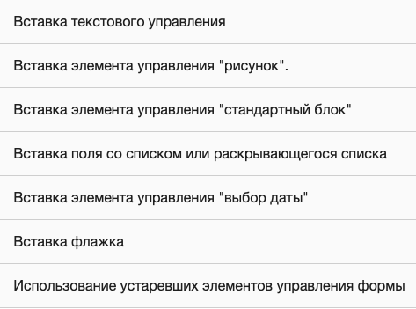
Элементы вставки

Slide 8
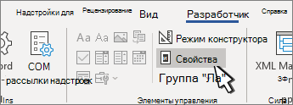
Настройка и изменение свойств элементов управления содержимым
У каждого элемента управления содержимым есть параметры, которые можно установить или изменить.
Например, для элемента управления "Выбор даты" вы можете выбрать различные форматы отображения даты.
Выберите содержимое, которое
вы хотите изменить.
Перейдите в >для разработчиков.
Измените нужные свойства.

Slide 9
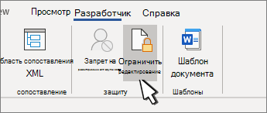
Защита формы
Если вы хотите ограничить возможности редактирования или
форматирования формы пользователями, воспользуйтесь командой Ограничить редактирование.
Откройте форму, которую
хотите заблокировать
или защитить.
Выберите Разработчик >
ограничить редактирование.

Slide 10
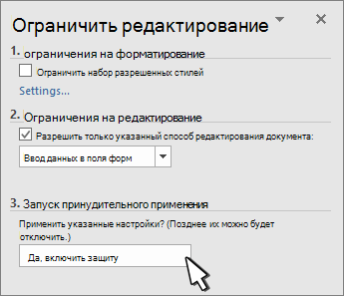
3. После выбора ограничений выберите Да, Начать защиту.

Slide 11
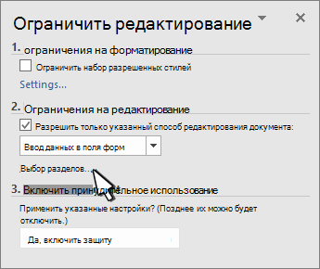
Дополнительный совет:
Если вы хотите защитить только части документа, разделите его на разделы и защитите только нужные разделы.
Для этого в области "Ограничить редактирование" выберите "Выбор разделов".

Slide 12
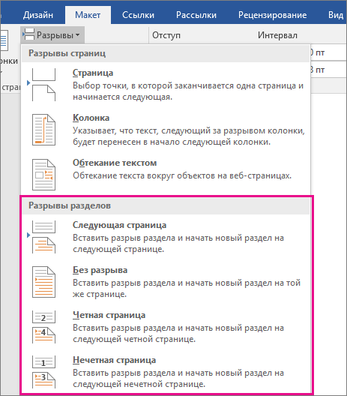
Добавление разрыва раздела
Выберите место начала нового раздела.
Перейдите в >макета.

Slide 13




Выберите нужный тип разрыва раздела:
- Следующая страница Разрыв раздела начинает новый раздел
на следующей странице.
- Текущая страница Разрыв раздела начинает новый раздел на
той же странице. Такой тип разрыва раздела часто используется
для изменения количества столбцов, не начиная новую страницу.
- Четная страница Разрыв раздела начинает новый раздел на
следующей емкой странице.
- Нечетная страница Разрыв раздела начинает новый раздел
на следующей нечетной странице.

Slide 14
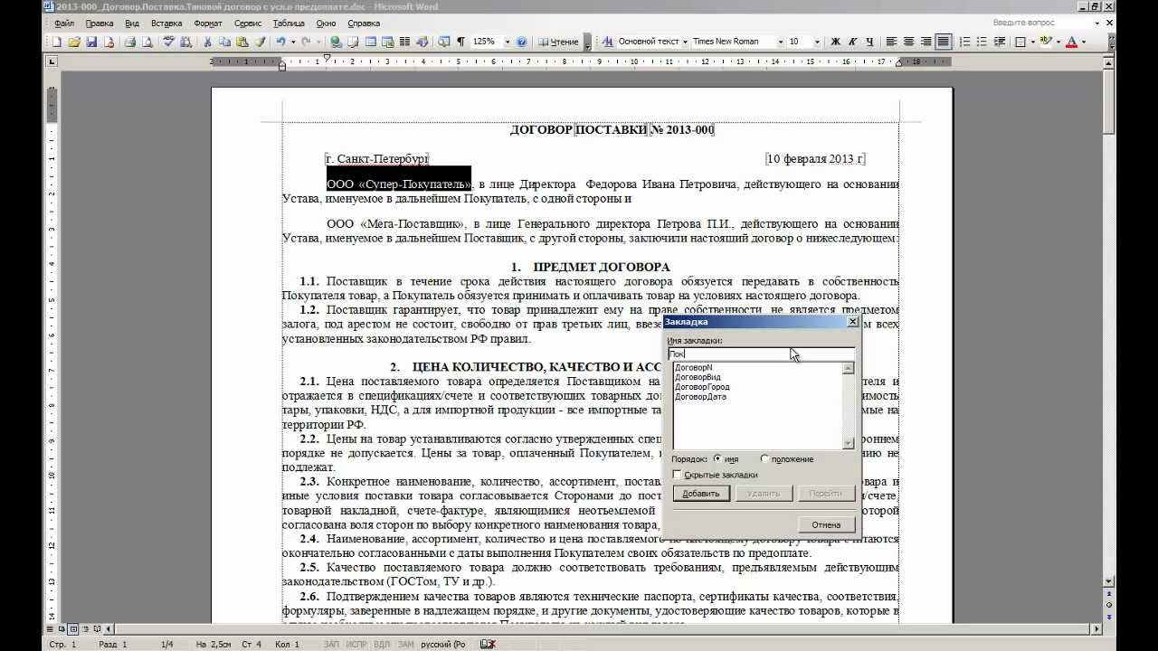
https://www.youtube.com/watch?v=AkNOItgsvu4

